Slide 1
Rendement énergétique
Fd

Slide 2
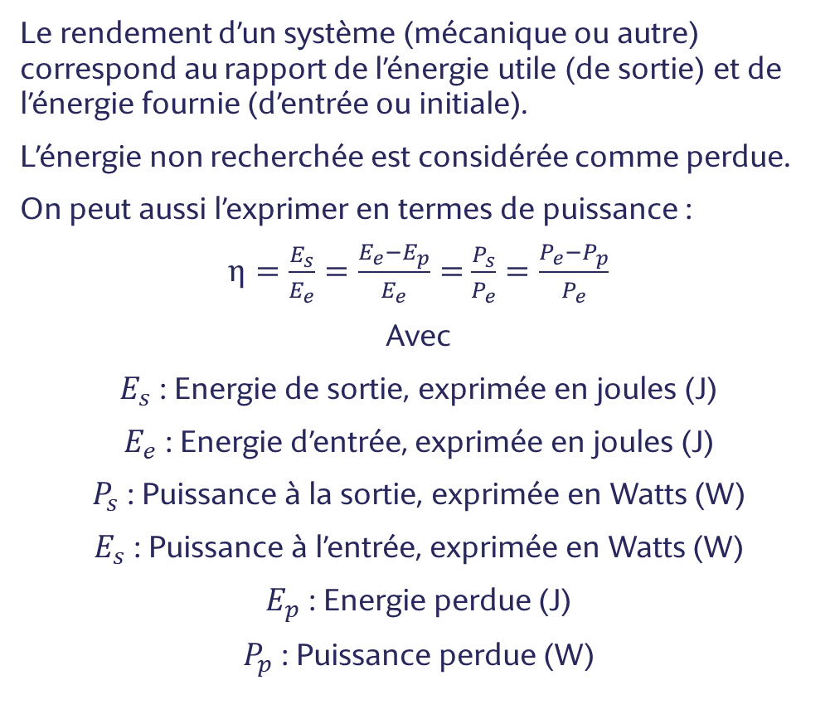
Définition
Le rendement d’un système (mécanique ou autre) correspond au rapport de l’énergie utile (de sortie) et de l’énergie fournie (d’entrée ou initiale).
L’énergie non recherchée est considérée comme perdue.
On peut aussi l’exprimer en termes de puissance :
$η=\frac{E_{s}}{E_{e}}=\frac{E_{e}−E_{p}}{E_{e}}=$ $\frac{P_{s}}{P_{e}}=\frac{P_{e}−P_{p}}{P_{e}}$
Avec
$E_{s}$ : Energie de sortie, exprimée en joules (J)
$E_{e}$ : Energie d’entrée, exprimée en joules (J)
$P_{s}$ : Puissance à la sortie, exprimée en Watts (W)
$E_{s}$ : Puissance à l’entrée, exprimée en Watts (W)
$E_{p}$ : Energie perdue (J)
$P_{p}$ : Puissance perdue (W)
Energie d’entrée (Puissance)
ADAPTER
TRANSMETTRE
CONVERTIR
Energie de sortie (Puissance)
Energie perdue (Puissance)
Processeurs :
Réducteur
Arbre
Moteur / générateur
Notes:
Un rendement est toujours inférieur à 1 mais pour calculer certains ordres de grandeurs, on peut supposer $η=$1

Slide 3
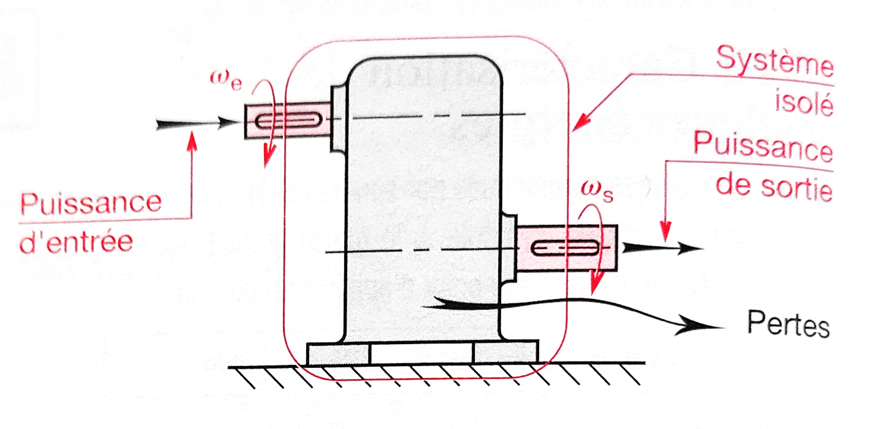
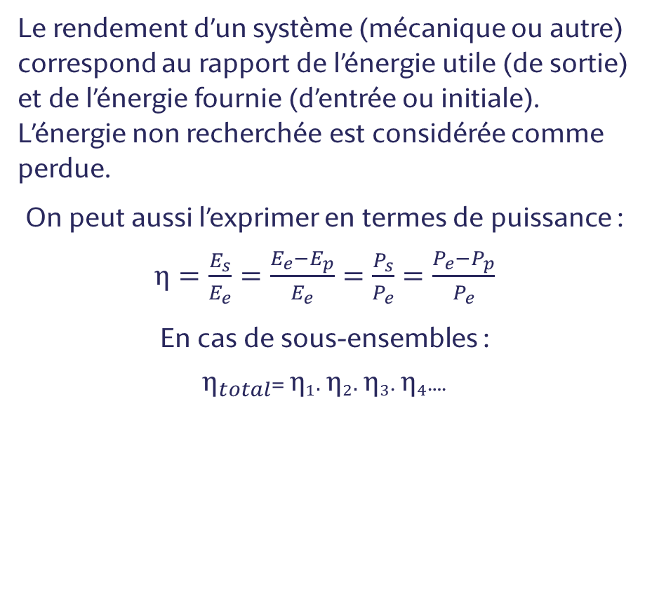
Définition
Le rendement d’un système (mécanique ou autre) correspond au rapport de l’énergie utile (de sortie) et de l’énergie fournie (d’entrée ou initiale). L’énergie non recherchée est considérée comme perdue.
On peut aussi l’exprimer en termes de puissance :
$η=\frac{E_{s}}{E_{e}}=\frac{E_{e}−E_{p}}{E_{e}}=$ $\frac{P_{s}}{P_{e}}=\frac{P_{e}−P_{p}}{P_{e}}$
En cas de sous-ensembles :
$η_{total}$= $η_{1}.$ $η_{2}.$ $η_{3}$. $η_{4}$….
Système isolé
Puissance d’entrée
Puissance de sortie
Pertes
Notes:
Un rendement est toujours inférieur à 1 mais pour calculer certains ordres de grandeurs, on peut supposer $η=$1
Lorsque des systèmes sont constitués de plusieurs sous-ensembles en série ayant des rendements $η_{1}$, $η_{2}$, $η_{3}$, $η_{4}$,…, l’ensemble à alors un rendement $η_{T}$= $η_{1}.$ $η_{2}.$ $η_{3}$. $η_{4}$….
L’énergie ou la puissance de sortie correspond à ce qui est utile rapporté à ce qui est fourni au système.

Slide 4
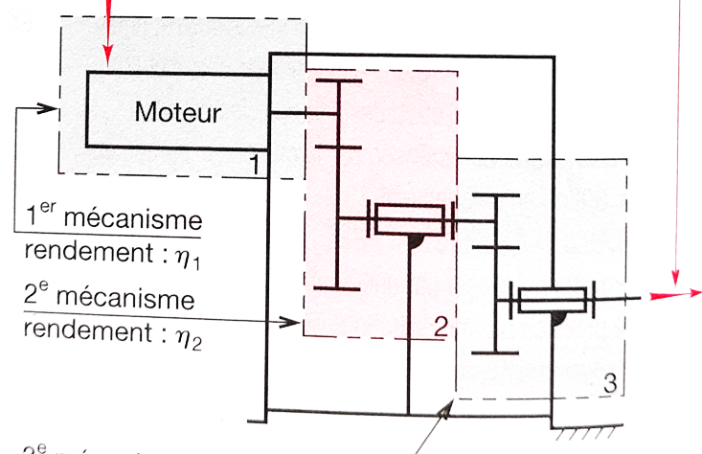
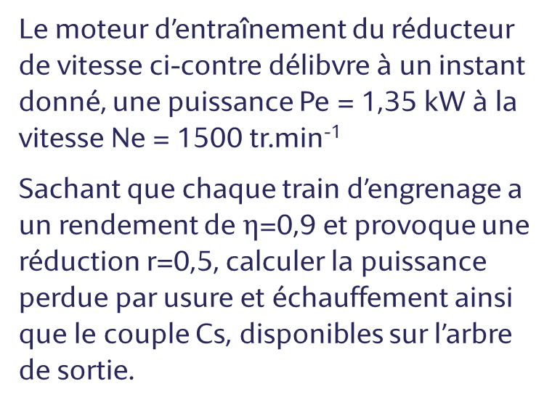
Calculs de rendements mécaniques
Le moteur d’entraînement du réducteur de vitesse ci-contre délibvre à un instant donné, une puissance Pe = 1,35 kW à la vitesse Ne = 1500 tr.min⁻¹
Sachant que chaque train d’engrenage a un rendement de $η$=0,9 et provoque une réduction r=0,5, calculer la puissance perdue par usure et échauffement ainsi que le couple Cs, disponibles sur l’arbre de sortie.
Notes:
Sur l’arbre de sortie, la puissance disponible est Ps=Pe. $η$² soit Ps=1,35x0,9²=1,094kW
Soit une puissance perdue de 256W
Ps=Cs.ωs avec
ωs=r²xωe=1500x(π/30)x0,5²=39,27 rad,s-1
Cs=Ps/ωs=27,8Nm

Slide 5
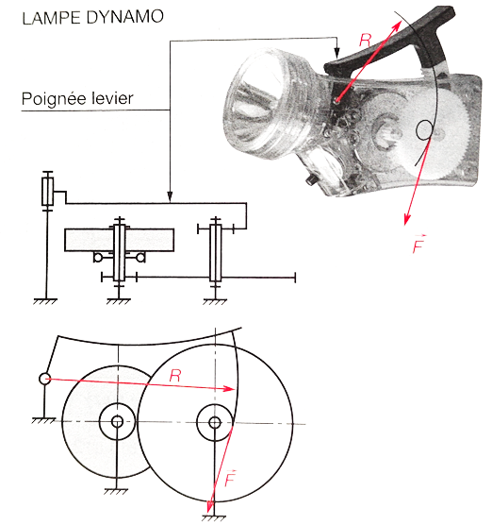
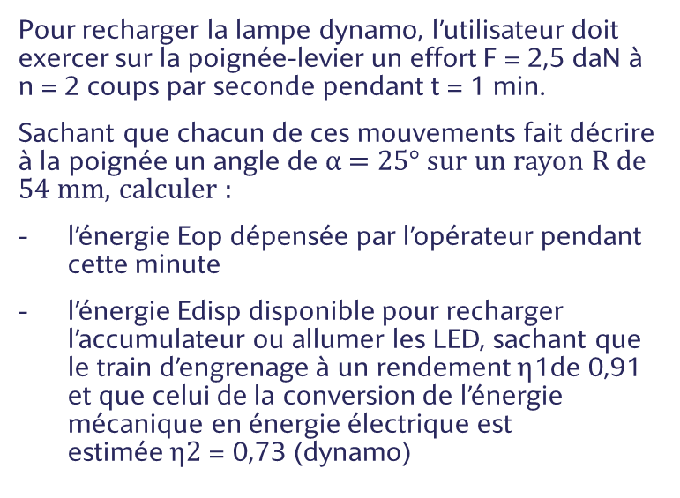
Calculs de rendements mécaniques
Pour recharger la lampe dynamo, l’utilisateur doit exercer sur la poignée-levier un effort F = 2,5 daN à n = 2 coups par seconde pendant t = 1 min.
Sachant que chacun de ces mouvements fait décrire à la poignée un angle de α = 25° sur un rayon R de 54 mm, calculer :
l’énergie Eop dépensée par l’opérateur pendant cette minute
l’énergie Edisp disponible pour recharger l’accumulateur ou allumer les LED, sachant que le train d’engrenage à un rendement$η$1de 0,91 et que celui de la conversion de l’énergie mécanique en énergie électrique est estimée$η2$= 0,73 (dynamo)
Notes:
V=ω.R avec R=0,054m et ω=25X(π/180)x2=0,872 rad.s-1
Eop = PxT = FxVxT=25 x 0,0047123 x 0,054 x 60 = 70,7 J
Edisp= Eop . $η$1. $η2$=70,7 x 0,91 x 0,73 = 47J

